Slide 1
Исследовательская деятельность как интеграция физики и информатики

Slide 2
Интеграция
это глубокое взаимопроникновение, слияние, насколько это возможно, в одном учебном материале обобщенных знаний в той или иной области.
создание оптимальных условий для развития мышления учащихся в процессе обучения физике, математике, информатике на основе интеграции этих предметов.
преодоление некоторых противоречий процесса обучения.
повышение и развитие интереса учащихся к указанным предметам.

Slide 3
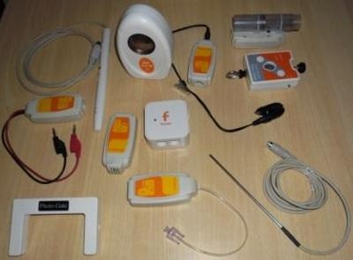
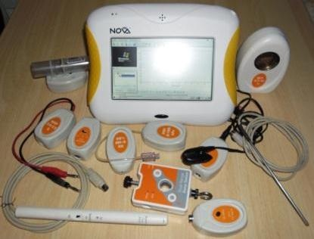
Цифровая лаборатория Архимед
Лаборатория «Архимед» - комплект, в состав которого входят датчики и регистратор.

Slide 4
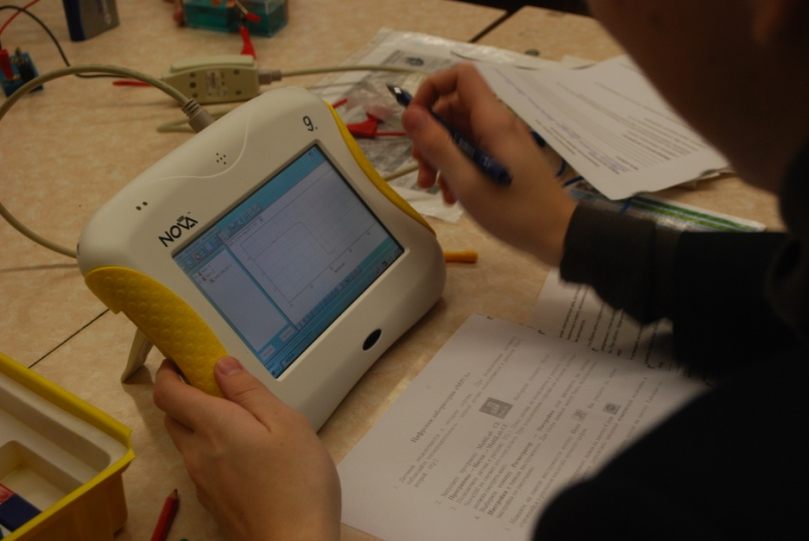
MultiLab
сбор данных;
анализ данных с помощью средств анализа;
создание отчетов по лабораторным работам;
просмотр видеозаписей
экспериментов и показаний датчиков

Slide 5
Преимущества
сократить время, которое затрачивается на подготовку и проведение фронтального или демонстрационного эксперимента;
повысить наглядность эксперимента и визуализацию его результатов, расширить список экспериментов;
проводить измерения в полевых условиях;
модернизировать уже привычные эксперименты.

Slide 6
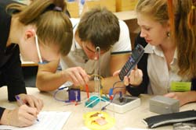
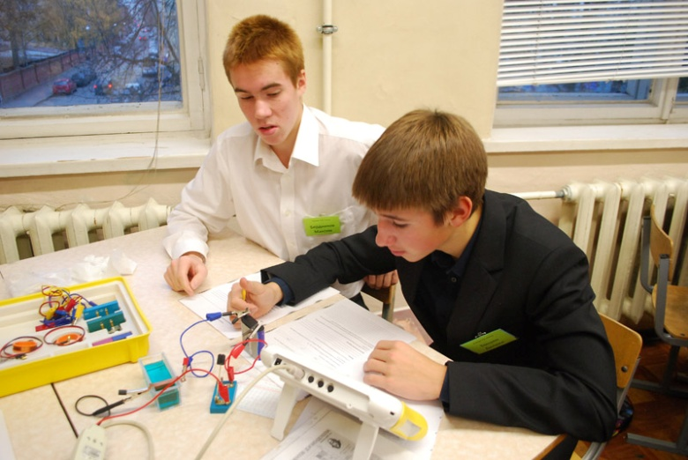
Разделы физики
Механика;
Молекулярная физика;
Термодинамика;
Электродинамика;
Ядерная физика

Slide 7
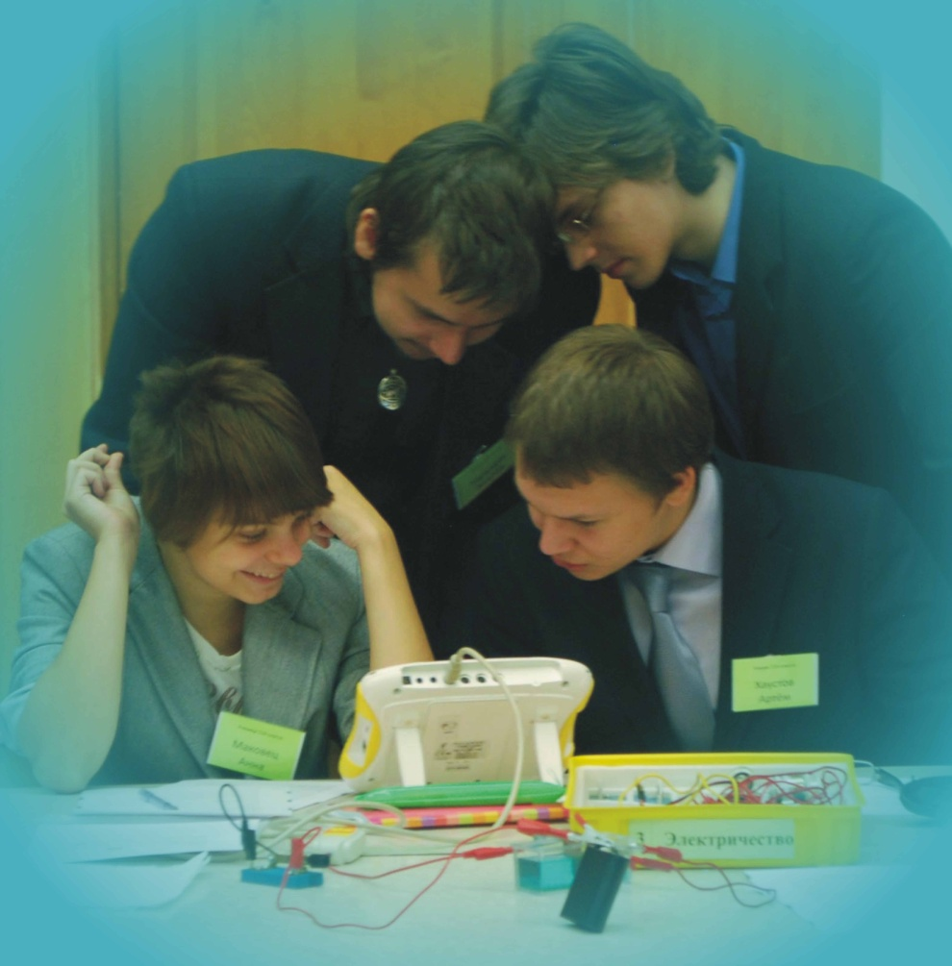
Виды деятельности
фронтальные лабораторные работы;
работы физического практикума;
демонстрационный эксперимент;
видеоанализ;
исследовательские проекты.

